Slide 1
flask
Revisão

Slide 2

1-DDL
2-DML
3-DQL
4-DCL
5-DTL

Slide 3
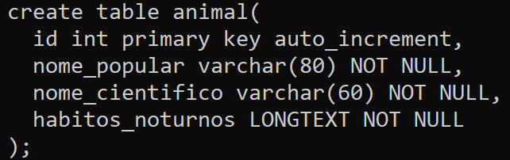
1-DDL
2-DML
3-DQL
4-DCL
5-DTL

Slide 4
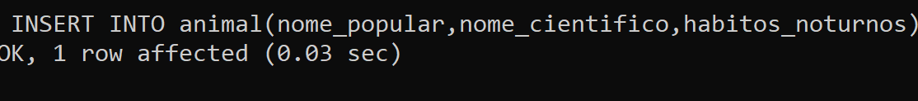
1-DDL
2-DML
3-DQL
4-DCL
5-DTL

Slide 5
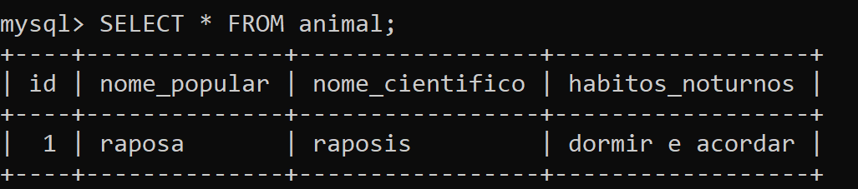
1-DDL
2-DML
3-DQL
4-DCL
5-DTL
Consulta
Pesquisa
Buscar
Query

Slide 6
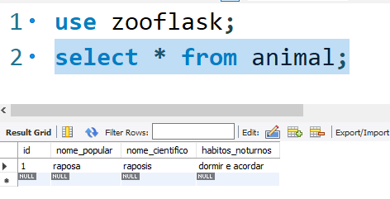

Slide 7
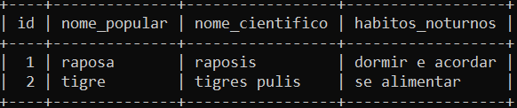
1- select * from animal where nome_popular = “raposa”
2-select * from animal
3- select * from animal where id = 2

Slide 8
Para obter o melhor resultado considerando integridade
referencial , considere o animal raposa e a tabela abaixo,
julgue os itens:
1- select * from animal where nome_popular = “raposa”
2-select * from animal
3- select * from animal where id = 1

Slide 9
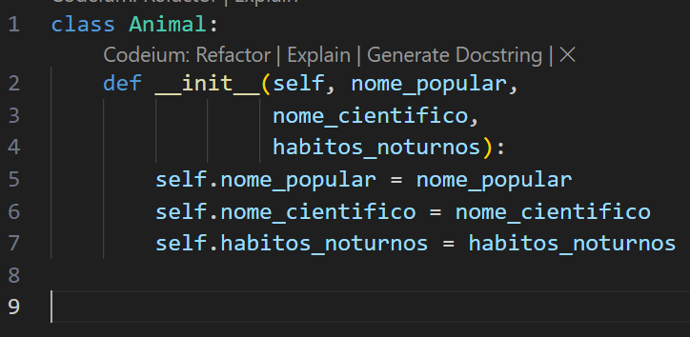
Orientação a Objetos
variável = espaço reservado
Na memória do computador.
Atributo: define as características
do objeto.
Linha 1: criando uma classe chamada Animal
Linha 2: CONSTRUTOR
Linha2: self

Slide 10
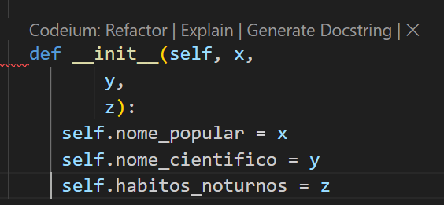

Slide 11
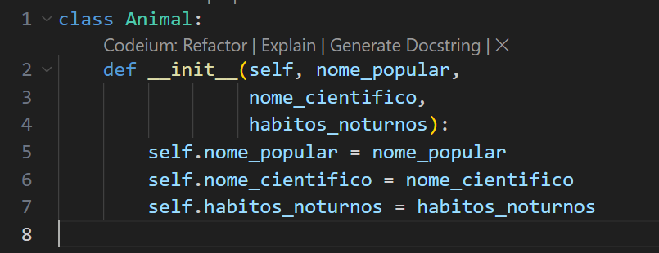
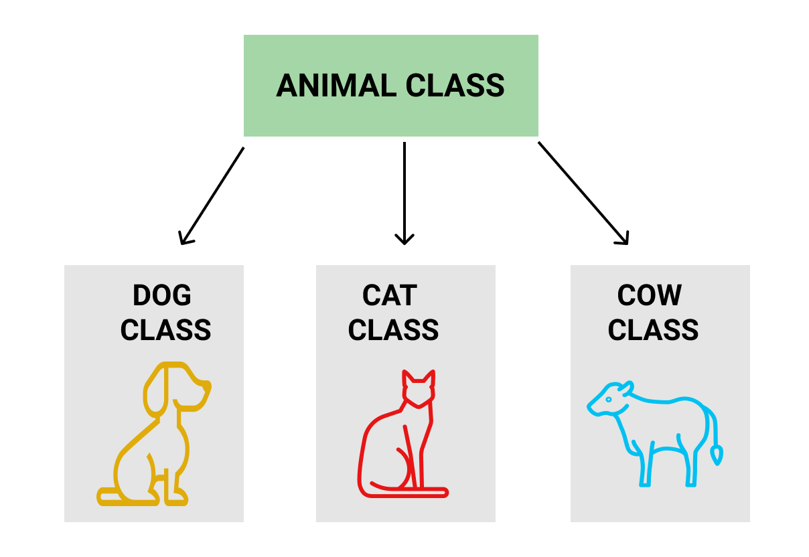
self.nome_popular
Linha 5:
self.nome_cientifico
self.habitos_noturnos

Slide 12
PacienteAutista
Nome (self.nome) Telefone Email NivelAutismo
VerificarNivelAutismo( ) CadastrarAltista( )

Slide 13
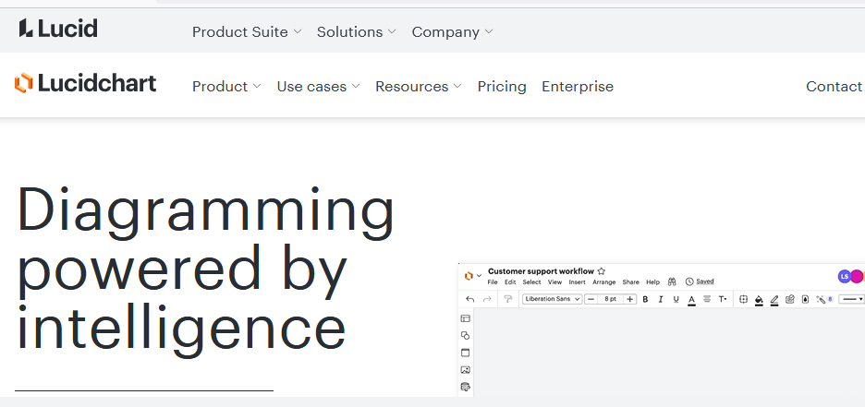

Slide 14
https://app.diagrams.net/

Slide 15
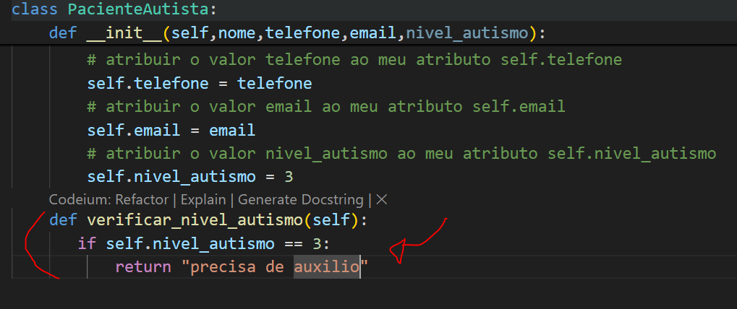

Slide 16
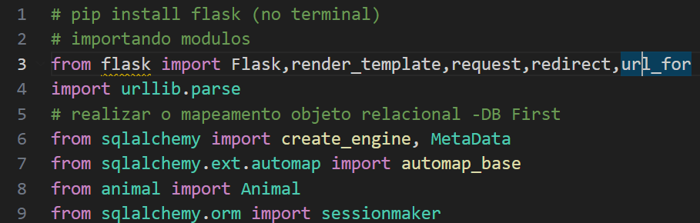
Flask

Slide 17
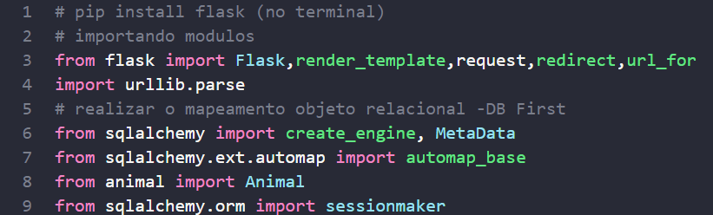

Slide 18


MetaData
automap_base
DataBase First (primeiro eu fiz o banco)
Código Mapeado

Slide 19
HTML
/cadastraranimal
add ( )
SQLAlchemy

Slide 20
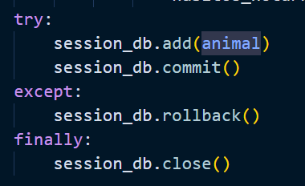

Slide 21
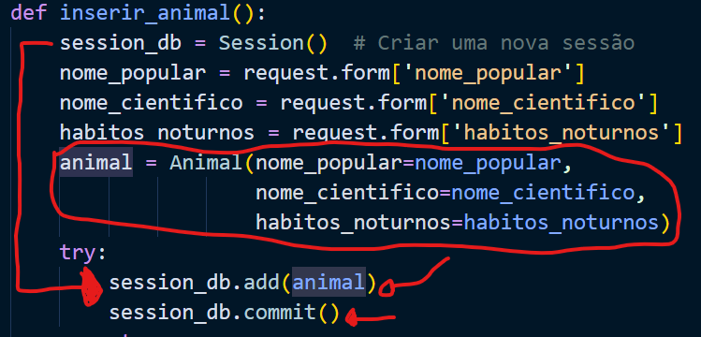

Slide 22
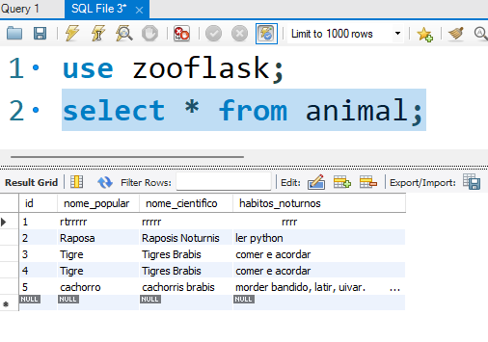
Cadastrando o cachorro

Slide 23
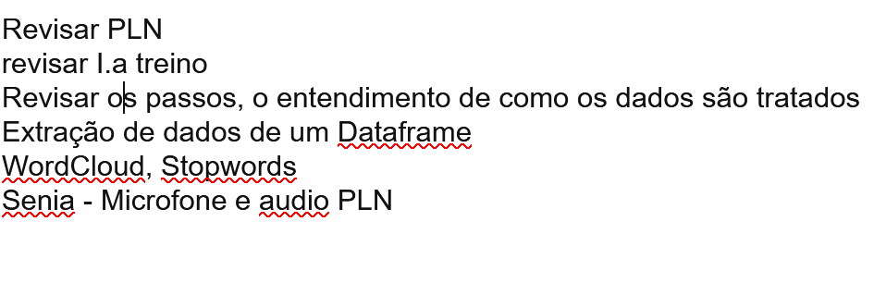

Slide 24
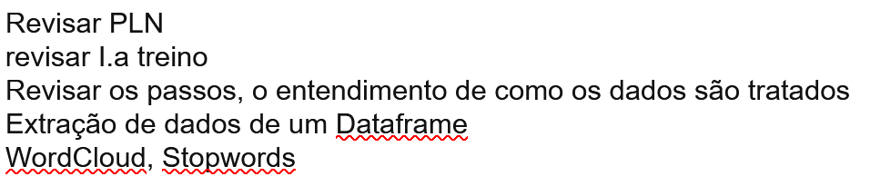
Aula de Amanhã

Slide 25
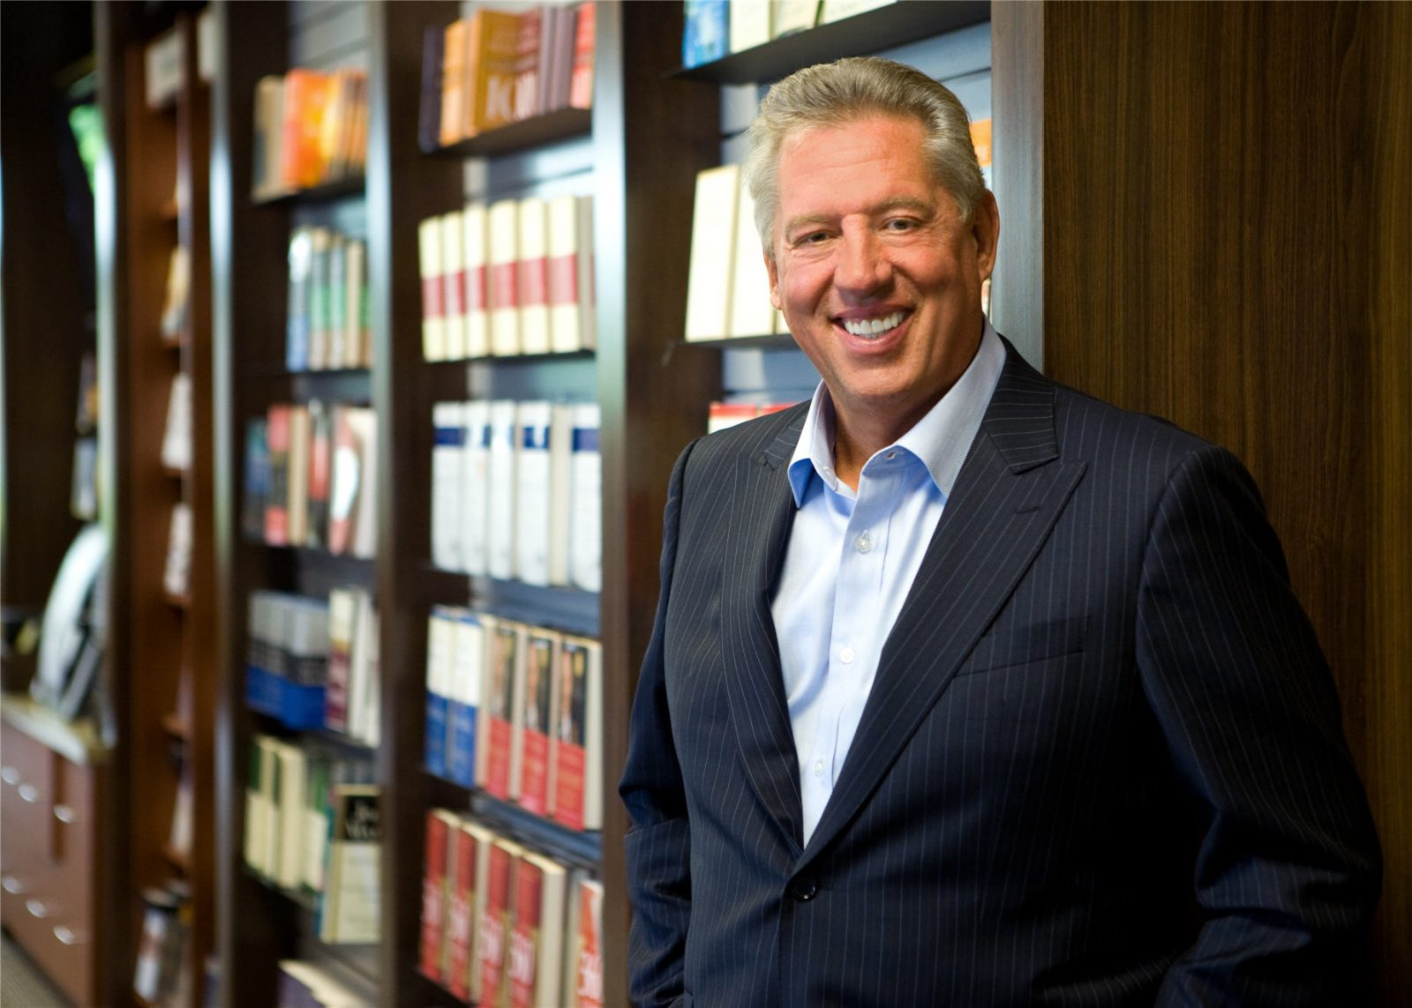
“As vezes você ganha, as vezes você aprende”
Jonh Maxwell

